Slide 1
Портфолио
учителя начальных классов
МОУ Новоуренская СОШ
Анисимовой
Елены
Владимировны

Slide 2
Структура портфолио
Общие сведения об учителе;
Сведения о работе;
Сведения о повышении квалификации;
Результаты образовательной деятельности;
Внеурочная деятельность по предмету;
Работа в качестве классного руководителя;
Опыт работы учителя, обобщённый на различных уровнях;
Научно-методическая деятельность

Slide 3
1 раздел
Сведения
об учителе

Slide 4
Фамилия Анисимова
Имя Елена
Отчество Владимировна
Дата рождения 1 июля 1970 года
Образование средне-специальное
Какое учебное заведение Сенгилеевское
педагогическое училище
и когда окончила 1990 год
Специальность по диплому учитель начальных
классов
Специальность в школе учитель начальных классов
Общий стаж 24 года
Педагогический стаж 18 лет
В данной школе 18 лет
Квалификационная категория вторая, декабрь 2010 г.

Slide 5
2 раздел
Сведения
о работе

Slide 6
Преподаваемые предметы,
предполагаемые начальное образование
по основному виду деятельности
Классное руководство – 3 класс
Предмет | Кол-во часов | Уровень
Русский язык | 5 | базовый
Литературное чтение | 4 | базовый
Математика | 4 | базовый
Окружающий мир | 2 | базовый
Технология | 1 | базовый
Изобразит. искусство | 1 | базовый

Slide 7
Сведения о педагогической нагрузке
Учебный год | Кол-во часов по основному виду деятельности | Дополнительная информация
2009-2010 | 21 час
2010-2011 | 0,5 ст. старшая вожатая | 3 часа музыки
2011-2012 | 21 час
2012-2013 | 20 часов
2013-2014 | 17 часов + 3 часа внеурочной деятельности | 0,5 ст. старшая вожатая, руководитель ШМО

Slide 8
3 раздел
Сведения
о повышении
квалификации

Slide 9
Курсовая переподготовка
Год | Тема курсов | Кол-во часов
2009 | Обучение в начальных классах | 72
2011 | Воспитание учащихся в современных условиях | 144
2013 | Обучение в начальных классах (ФГОС второго поколения) | 108

Slide 10
4 раздел
Результаты
образовательной
деятельности

Slide 11
Уровень обученности (успеваемости) учащихся
Вывод: Как показывают результаты таблицы,
успеваемость составляет 100%.
Все учащиеся имеют положительные отметки
по всем предметам, неуспевающих ребят нет.
2011-2012 уч. год |  |  | 2012-2013 уч. год |  |  | 2013-2014 уч. год
4 класс | предмет | успевае мость | 1 класс | предмет | успевае мость | 2 класс | предмет | успевае мость
 | Русский язык | 100% |  | Русский язык | 100% |  | Русский язык | 100%
 | Математ. | 100% |  | Математ. | 100% |  | Математ. | 100%
 | Литерат. чтение | 100% |  | Литерат. чтение | 100% |  | Литерат. чтение | 100%
 | Окруж. мир | 100% |  | Окруж. мир | 100% |  | Окруж. мир | 100%

Slide 12
Степень обученности учащихся
Вывод: степень обученности по всем
предметам повысилась.
2011-2012 уч. год |  |  | 2012-2013 уч. год |  |  | 2013-2014 уч. год
4 класс | предмет | СОУ | 1 класс | предмет | СОУ | 2 класс | предмет | СОУ
 | Русский язык | 59% |  | Русский язык | 52% |  | Русский язык | 56%
 | Математ. | 63% |  | Математ. | 54% |  | Математ. | 57%
 | Литерат. чтение | 78% |  | Литерат. чтение | 80% |  | Литерат. чтение | 85%
 | Окруж мир | 56% |  | Окруж. мир | 62% |  | Окруж. мир | 66%

Slide 13
Качество знаний учащихся учащихся
Вывод: Из таблицы видно,
что в 1 и 2 классах качество знаний повысилось.
2011-2012 уч. год |  |  | 2012-2013 уч. год |  |  | 2013-2014 год
4 класс | предмет | качество знаний | 1 класс | предмет | качество знаний | 2 класс | предмет | качество знаний
 | Русский язык | 52% |  | Русский язык | 51% |  | Русский язык | 53%
 | Математ. | 55% |  | Математ. | 53% |  | Математ. | 56%
 | Литерат. чтение | 67% |  | Литерат. чтение | 64% |  | Литерат. чтение | 67%
 | Окруж. мир | 100% |  | Окруж. мир | 67% |  | Окруж. мир | 70%

Slide 14
5 раздел
Внеурочная
деятельность
по предмету

Slide 15
Данные о победителях олимпиад, конкурсов
Учебный год | Наименование мероприятия | Уровень | Результат
2011-2012 | Международныйматемати- ческий конкурс «Кенгуру» | школьный | Аббазова Дарья – 1 место Милош Анастасия – 2 место
 | Международный конкурс «Русский медвежонок – языкознание для всех» | школьный | Аббазова Дарья – 1 место Милош Анастасия – 2 место
 | Всероссийский конкурс «КИТ – компьютеры, информатика, технологии» | школьный | Аббазова Дарья – 1 место
 | II Региональный Интернет-чемпионат «К вершинам профессии» | региональный | Аббазова Дарья – 1 место
2013-2014 | Международныйматемати- ческий конкурс «Кенгуру» | школьный | Юдин Егор – 1 место Дияров Андрей – 1 место Свиченко Роза – 3 место
 | Международный конкурс «Русский медвежонок – языкознание для всех» | школьный | Дияров Андрей – 2 место

Slide 16
6 раздел
Работа в качестве
классного руководителя

Slide 17
Культурно-массовое направление
Участие в общешкольных традиционных праздниках День знаний День учителя Праздник осени День матери Новый год День защитника Отечества Международный женский день Последний звонок
Учебно-познавательное направление
Участие в международных конкурсах «Кенгуру» и «Русский медвежонок» Участие в школьных предметных олимпиадах Участие в конкурсах и викторинах
Эколого-биологическое и трудовое направление
Участие в конкурсах: «Экофото» «Зеркало природы» «Природа и мы» «Экология и душа» «День птиц» Участие в акции «Самый лучший школьный двор»
Туристско-краеведческое направление
Экскурсии по историческим местам Ульяновской области Участие в акции «Подарок школьному музею»
Гражданско-патриотическое направление
Участие в мероприятиях в рамках месячника оборонно-массовой работы Участие в акции «Письмо солдату» Участие в операциях «Забота» и «Обелиск»
Физкультурно-оздоровительное и спортивное направление
Участие в Днях здоровья Участие в школьных осеннем и весеннем легкоатлетических кроссах

Slide 18
Учебный год | Название конкурса | Результаты
 |  | Муниципальный уровень | Региональный уровень
2011-2012 | «Открытие мира» Талисман года «Дракоша-2012» VII Областной Рождественский фестиваль «Возродим Русь Святую» «Зеркало природы» «Природа и мы» | Аббазова Дарья – 2 место Синеева Мария – 1 место Тырцакова Влада – 1 место Синеева Мария – 1 место | Тырцакова Влада – благодарение Аббазова Дарья - благодарение
2013-2014 | «Мой папа самый лучший» IX Межрегиональный Рождественский фестиваль «Возродим Русь Святую» Межрегиональный творческий конкурс в рамках V Арских чтений «Я рисую человека труда» «ЭкоFishka» | Юдин Егор – 3 место Юдин Егор – 2 место Дияров Андрей – 2 место Юдин Егор – 2 место | Юдин Егор – благодарение Юдин Егор – благодарение

Slide 19
Сведения о работе с родителями
Изучение социально-бытовых условий учащихся класса
Просвещение родителей Анкетирование родителей и учащихся Конкурс рисунков и сочинений «Моя семья» Составление социального паспорта класса
Педагогическое просвещение родителей
Проведение родительского лектория по вопросам воспитания детей младшего школьного возраста Проведение родительских собраний, педагогических практикумов Индивидуальные беседы с родителями День открытых дверей Обзор педагогической литературы для родителей по вопросам воспитания детей
Привлечение родителей к участию в жизнедеятельности класса
Выбор родительского комитета, помощь в планировании и организации его деятельности Организация и проведение КТД Проведение совместных культурно- массовых мероприятий Посещение театров, музеев города Ульяновска Помощь в ремонтных работах и эстетическом оформлении классной комнаты Помощь в благоустройстве и оформлении пришкольного участка

Slide 20
7 раздел
Обобщение
опыта работы

Slide 21
Тема самообразования
«Формирование универсальных учебных действий как средство эффективного обучения
русскому языку»

Slide 22
Приоритетной целью школьного образования становится
формирование умения учиться. Если коротко сформулировать
задачу, которую ребёнок должен научиться ставить перед собой,
она будет звучать так: учить себя!
И в решении этой задачи главное место занимает
формирование системы универсальных учебных действий (УУД).
Остановимся на предмете «русский язык» как одном из
фундаментальных предметов начальной школы.
Успехи в изучении русского языка во многом определяют результаты обучения школьника по другим школьным предметам.
Учебный предмет «Русский язык» обеспечивает формирование
личностных, познавательных, коммуникативных и регулятивных
действий.

Slide 23
УУД на уроках русского языка в начальной школе являются:
Умение пользоваться языком с целью поиска необходимой информации в различных источниках для решения учебных задач;
Умение ориентироваться в целях, задачах, средствах и условиях общения;
Умение выбирать адекватные языковые средства для успешного решения коммуникативных задач (диалог, устные монологические высказывания, письменные тексты) с учётом особенностей разных видов речи и ситуаций общения;
Стремление к более точному выражению собственного мнения и позиции, умение задавать вопросы.

Slide 24
Фотоприложение

Slide 25
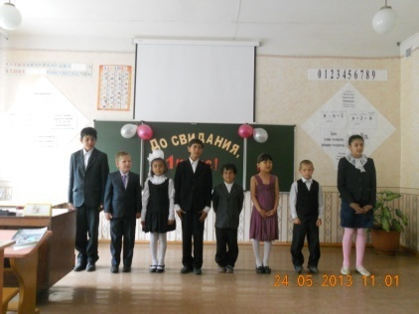
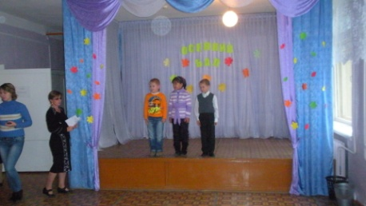
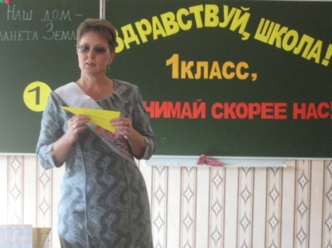
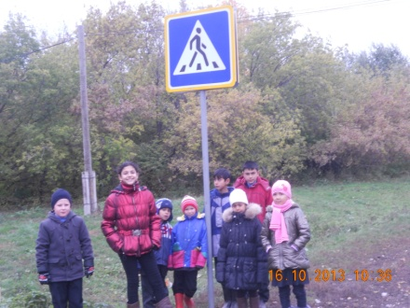
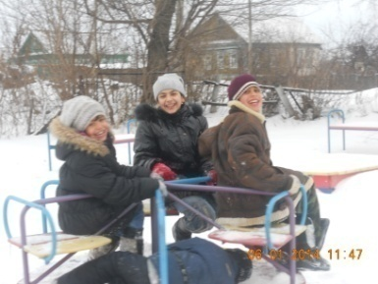
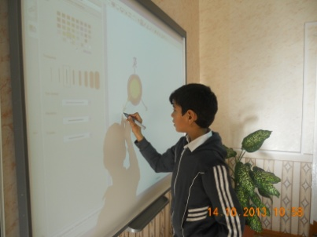
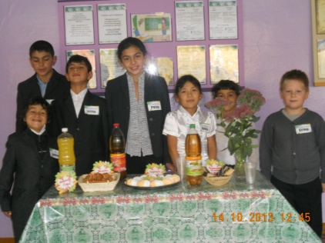
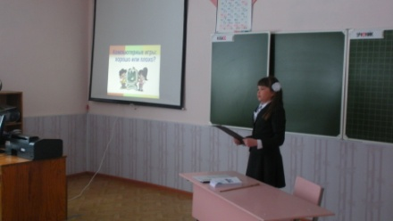
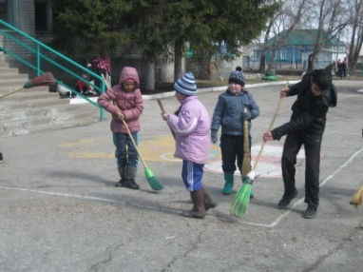
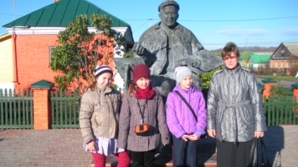
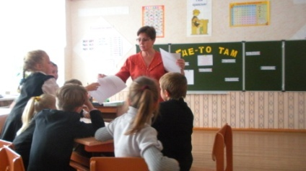
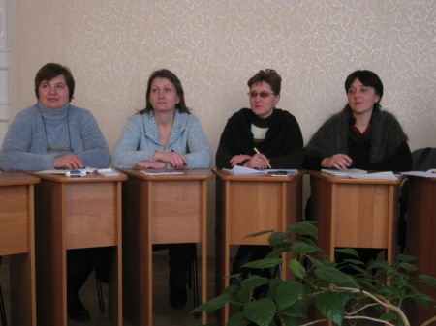
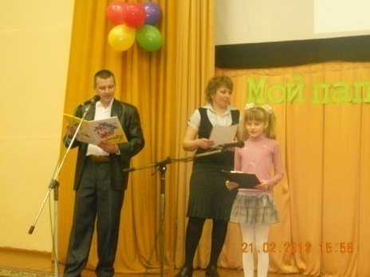
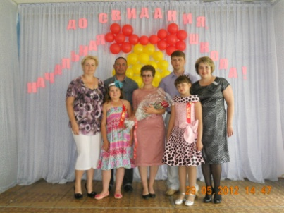

Slide 26
Спасибо
за внимание !

